Slide 1




NHIỆT LIỆT CHÀO MỪNG QUÝ THẦY CÔ
VỀ DỰ GIỜ THĂM LỚP!
LỊCH SỬ
LỚP 7

Slide 2
HOẠT ĐỘNG KHỞI ĐỘNG
Học sinh đọc tư liệu phần 4.1 và quan sát bảng hỏi trên màn hình
Nêu những điều em đã biết về nhà Ngô – Đinh – Tiền Lê. | Nêu những điều em muốn biết về nhà Ngô – Đinh – Tiền Lê. | Những điều em rút ra được sau khi học về nhà Ngô – Đinh – Tiền Lê.

Slide 3
CHƯƠNG 5
VIỆT NAM
TỪ ĐẦU THẾ KỈ X ĐẾN ĐẦU THẾ KỈ XVI
BÀI 14
CÔNG CUỘC XÂY DỰNG VÀ BẢO VỆ ĐẤT NƯỚC
THỜI NGÔ – ĐINH - TIỀN LÊ (939 – 1009)

Slide 4
CHƯƠNG 5
VIỆT NAM TỪ ĐẦU THẾ KỈ X ĐẾN ĐẦU THẾ KỈ XVI
BÀI 15: CÔNG CUỘC XÂY DỰNG VÀ BẢO VỆ ĐẤT NƯỚC THỜI NGÔ – ĐINH - TIỀN LÊ (939 – 1009)
1. Ngô Quyền dựng nền độc lập
CÔNG CUỘC XÂY DỰNG VÀ BẢO VỆ ĐẤT NƯỚC THỜI NGÔ – ĐINH - TIỀN LÊ (939 – 1009)
2. Công cuộc thống nhất đất nước của Đinh Bộ Lĩnh và sự thành lập của nhà Đinh
3. Cuộc kháng chiến chống Tống thời Tiền Lê (năm 981)
4. Tổ chức chính quyền thời Đinh, Tiền Lê
5. Đời sống xã hội và văn hóa

Slide 5
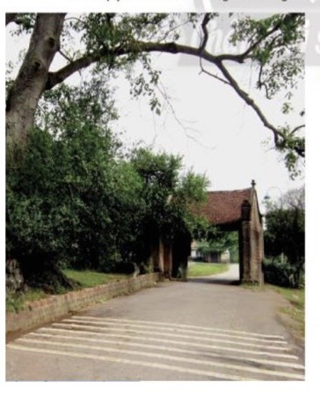
BÀI 14: CÔNG CUỘC XÂY DỰNG VÀ BẢO VỆ ĐẤT NƯỚC
THỜI NGÔ – ĐINH - TIỀN LÊ (939 – 1009)
1. Ngô Quyền dựng nền độc lập
PHIẾU HỌC TẬP SỐ 1
HS
Em hãy nêu những việc làm thể hiện ý thức độc lập tự chủ của Ngô Quyền trong xây dựng đất nước. Nêu ý nghĩa của việc làm đó.
- Năm 939, Ngô Quyền lên ngôi vua, chọn Cổ Loa làm kinh đô.
- Thiết lập bộ máy chính quyền mới
+ Vua đứng đầu
+ Dưới có quan văn, quan võ.
+ Cử tướng trấn giữ các châu
Hình 14.2. Cổng làng Đường Lâm (Hà Nội – “Làng hai vua”
Quan sát hình 14.2. Cổng làng Đường Lâm (Hà Nội – “Làng hai vua”
- Ý nghĩa: Đất nước được bình yên, nền độc lập được củng cố.
HS đọc: Em có biết?(SGK trang 51)

Slide 6
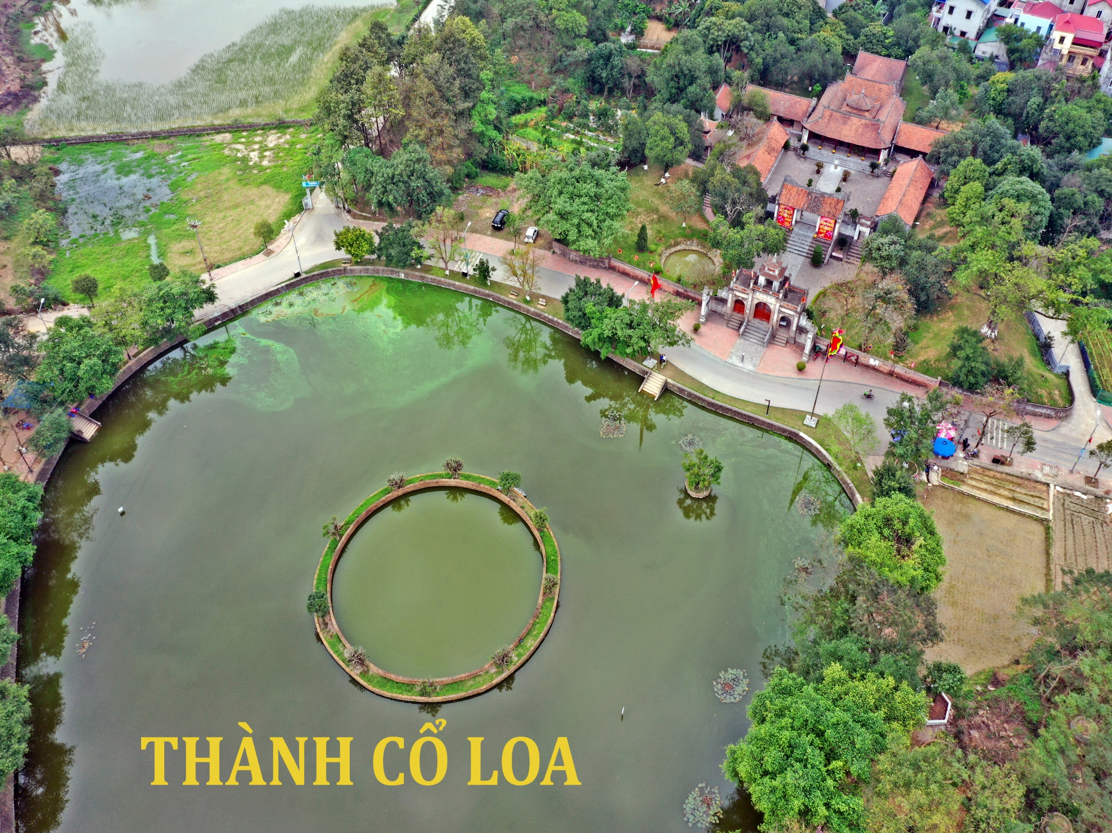
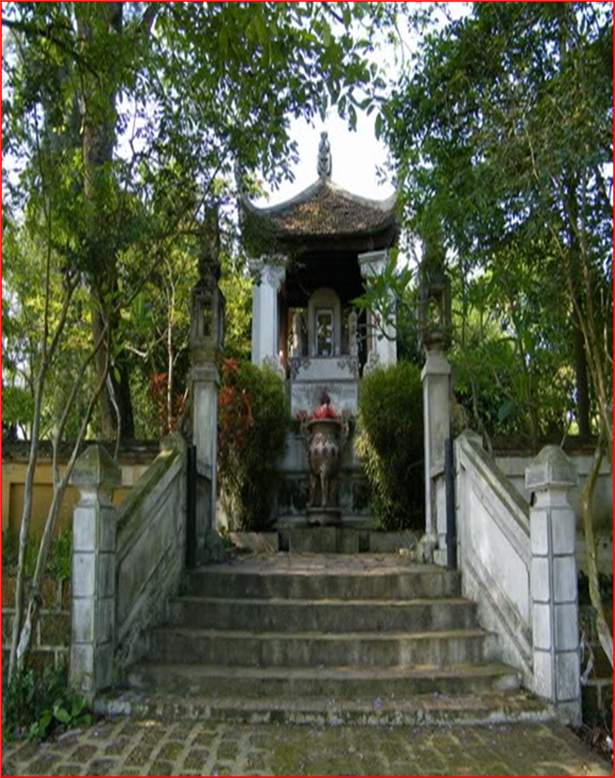
Lăng Ngô Quyền ở Đường Lâm

Slide 7
START
03:00
02:59
02:58
02:57
02:56
02:55
02:54
02:53
02:52
02:51
02:50
02:49
02:48
02:47
02:46
02:45
02:44
02:43
02:42
02:41
02:40
02:39
02:38
02:37
02:36
02:35
02:34
02:33
02:32
02:31
02:30
02:29
02:28
02:27
02:26
02:25
02:24
02:23
02:22
02:21
02:20
02:19
02:18
02:17
02:16
02:15
02:14
02:13
02:12
02:11
02:10
02:09
02:08
02:07
02:06
02:05
02:04
02:03
02:02
02:01
02:00
01:59
01:58
01:57
01:56
01:55
01:54
01:53
01:52
01:51
01:50
01:49
01:48
01:47
01:46
01:45
01:44
01:43
01:42
01:41
01:40
01:39
01:38
01:37
01:36
01:35
01:34
01:33
01:32
01:31
01:30
01:29
01:28
01:27
01:26
01:25
01:24
01:23
01:22
01:21
01:20
01:19
01:18
01:17
01:16
01:15
01:14
01:13
01:12
01:11
01:10
01:09
01:08
01:07
01:06
01:05
01:04
01:03
01:02
01:01
01:00
00:59
00:58
00:57
00:56
00:55
00:54
00:53
00:52
00:51
00:50
00:49
00:48
00:47
00:46
00:45
00:44
00:43
00:42
00:41
00:40
00:39
00:38
00:37
00:36
00:35
00:34
00:33
00:32
00:31
00:30
00:29
00:28
00:27
00:26
00:25
00:24
00:23
00:22
00:21
00:20
00:19
00:18
00:17
00:16
00:15
00:14
00:13
00:12
00:11
00:10
00:09
00:08
00:07
00:06
00:05
00:04
00:03
00:02
00:01
00:00
Dựa vào SGK, em hãy vẽ sơ đồ tổ chức nhà nước thời Ngô

Slide 8
Sơ đồ bộ máy nhà nước thời Ngô
Vua
Trung
ương
Quan văn
Quan võ
Địa phương
Thứ sử các Châu (Châu Hoan, Châu Phong,…)

Slide 9
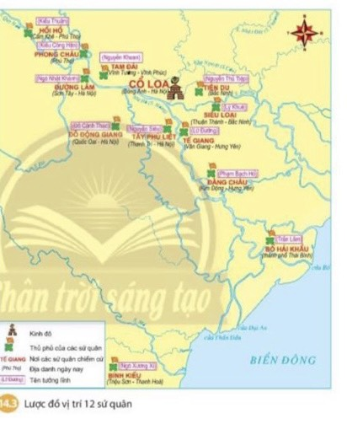
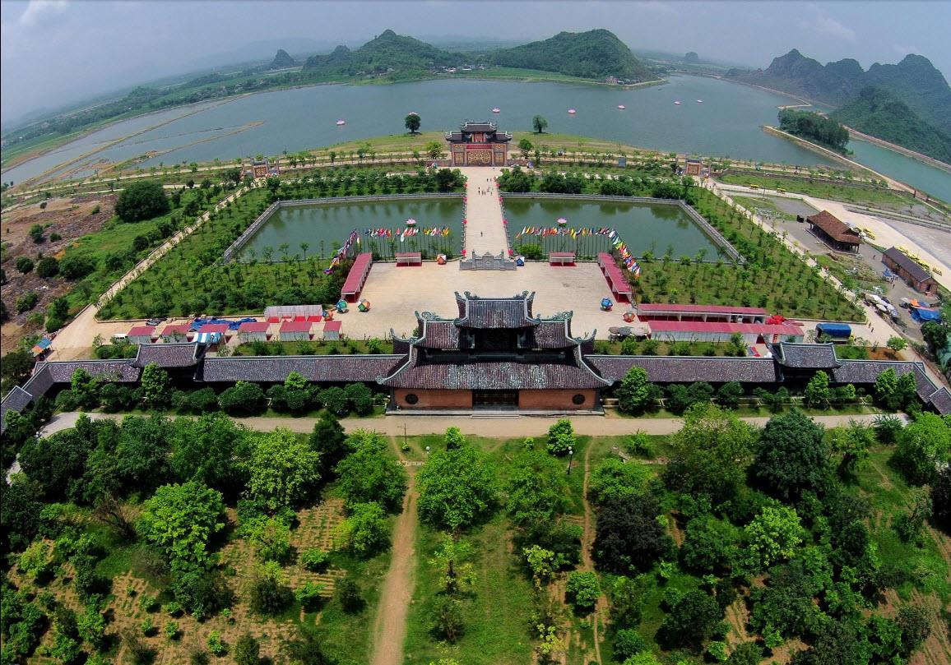
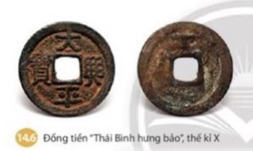
BÀI 14: CÔNG CUỘC XÂY DỰNG VÀ BẢO VỆ ĐẤT NƯỚC THỜI NGÔ – ĐINH - TIỀN LÊ (939 – 1009)
1. Ngô Quyền dựng nền độc lập
PHIẾU HỌC TẬP SỐ 2
Nhóm 1 + 2: Nêu nguyên nhân và hậu quả của loạn 12 sứ quân?
Nhóm 3 + 4: - Gv: Cho HS quan sát lược đồ và trả lời câu hỏi:
? Đinh Bộ Lĩnh đã dẹp loạn 12 sứ quân như thế nào? Sau khi dẹp loạn 12 sứ quân, ông đã làm gì? Em hãy nhận xét công lao của Đinh Bộ Lĩnh đối với nước ta trong buổi đầu đọc lập?
2. Công cuộc thống nhất đất nước của Đinh Bộ Lĩnh và sự thành lập của nhà Đinh
- Năm 944 Ngô Quyền mất, chính quyền suy yếu -> đất nước loạn 12 sứ quân.
- Đinh Bộ Lĩnh lập căn cứ ở Hoa Lư, liên kết một số sứ quân, cùng nhân dân dẹp loạn.
- Năm 967, Đinh Bộ Lĩnh thống nhất đất nước.
- Năm 968, Đinh Bộ Lĩnh lên ngôi Hoàng đế, đặt tên nước là Đại Cồ Việt, đóng dô ở Hoa Lư, Ninh Bình, đúc tiền đồng.
Toàn cảnh Hoa Lư

Slide 10
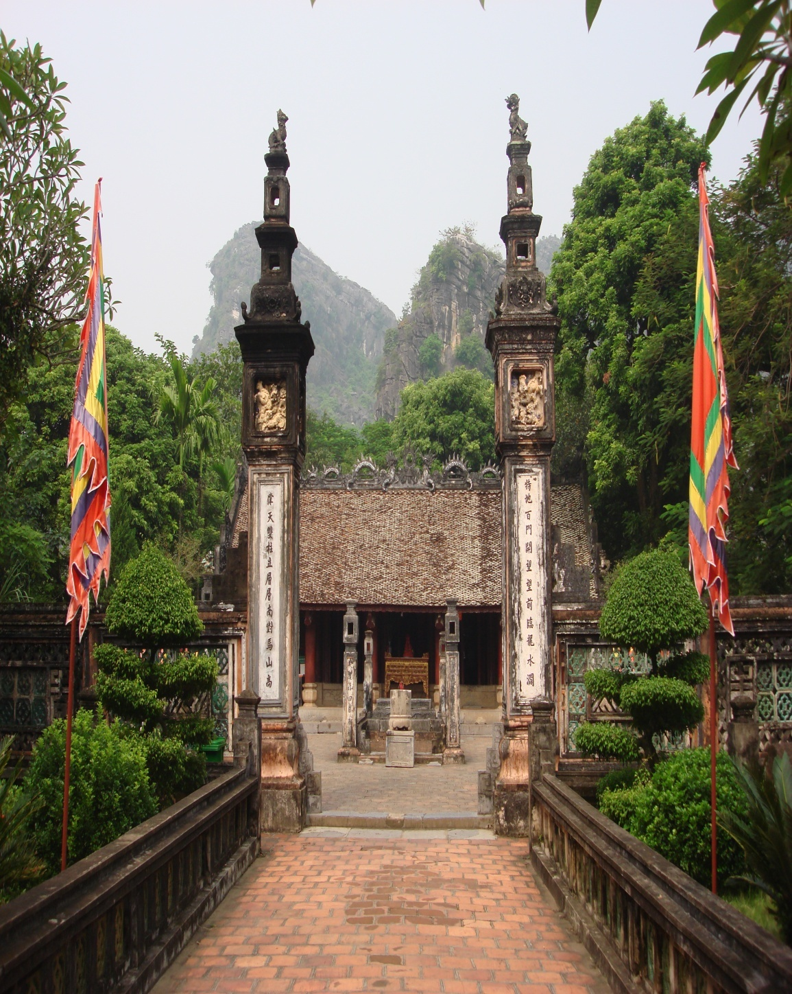
“Bé thì chăn nghé, chăn trâu
Trận bày đã lấy bông lau làm cờ
Lớn lên xây dựng cơ đồ,
Mười hai sứ tướng bấy giờ đều thua”
Đền thờ vua Đinh ( Ninh Bình)

Slide 11
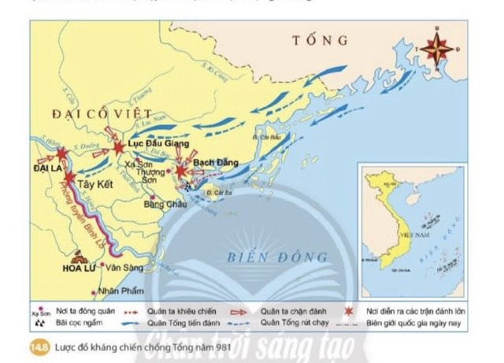
BÀI 14: CÔNG CUỘC XÂY DỰNG VÀ BẢO VỆ ĐẤT NƯỚC THỜI NGÔ – ĐINH - TIỀN LÊ (939 – 1009)
1. Ngô Quyền dựng nền độc lập
PHIẾU HỌC TẬP SỐ 3
- Dựa vào lược đồ 14.8, em hãy mô tả nét chính về cuộc kháng chiến chống Tống thời Tiền Lê (năm 981).
2. Công cuộc thống nhất đất nước của Đinh Bộ Lĩnh và sự thành lập của nhà Đinh
3. Cuộc kháng chiến chống Tống thời Tiền Lê (năm 981)
a) Hoàn cảnh: Nhà Đinh rối loạn, nhà Tống lăm le xâm lược, Lê Hoàn được suy tôn làm vua.
b) Diễn biến.
- Năm 981 quân Tống xâm lược nước ta bằng 2 đường thuỷ và bộ. Lê Hoàn trực tiếp chỉ huy cuộc kháng chiến.
c) Kết quả: Cuộc kháng chiến thắng lợi.
d) Ý nghĩa: - Khẳng định quyền làm chủ đất nước.
- Đánh bại âm mưu xâm lược của nhà Tống.

Slide 12
BÀI 14: CÔNG CUỘC XÂY DỰNG VÀ BẢO VỆ ĐẤT NƯỚC THỜI NGÔ – ĐINH - TIỀN LÊ (939 – 1009)
1. Ngô Quyền dựng nền độc lập
2. Công cuộc thống nhất đất nước của Đinh Bộ Lĩnh và sự thành lập của nhà Đinh
3. Cuộc kháng chiến chống Tống thời Tiền Lê (năm 981)
4. Tổ chức chính quyền thời Đinh, Tiền Lê

Slide 13

Chính quyền thời Đinh
Chính quyền thời Tiền Lê
VUA
HOÀNG ĐẾ
TRUNG
ƯƠNG
TRUNG
ƯƠNG
QUAN ĐẠI THẦN
CAO
TĂNG
BAN
VÕ
BAN
VĂN
BAN VĂN
BAN VÕ
TĂNG QUAN
ĐẠO QUAN
ĐỊA
PHƯƠNG
ĐỊA
PHƯƠNG
ĐẠO
CHÂU
LỘ
PHỦ
CHÂU

Slide 14
BÀI 14: CÔNG CUỘC XÂY DỰNG VÀ BẢO VỆ ĐẤT NƯỚC THỜI NGÔ – ĐINH - TIỀN LÊ (939 – 1009)
1. Ngô Quyền dựng nền độc lập
2. Công cuộc thống nhất đất nước của Đinh Bộ Lĩnh và sự thành lập của nhà Đinh
3. Cuộc kháng chiến chống Tống thời Tiền Lê (năm 981)
4. Tổ chức chính quyền thời Đinh, Tiền Lê
Cấm quân
Quân đội
Quân địa phương

Slide 15
BÀI 14: CÔNG CUỘC XÂY DỰNG VÀ BẢO VỆ ĐẤT NƯỚC THỜI NGÔ – ĐINH - TIỀN LÊ (939 – 1009)
1. Ngô Quyền dựng nền độc lập
2. Công cuộc thống nhất đất nước của Đinh Bộ Lĩnh và sự thành lập của nhà Đinh
3. Cuộc kháng chiến chống Tống thời Tiền Lê (năm 981)
4. Tổ chức chính quyền thời Đinh -Tiền Lê
5. Đời sống xã hội và văn hóa thời Đinh -Tiền Lê

Slide 16
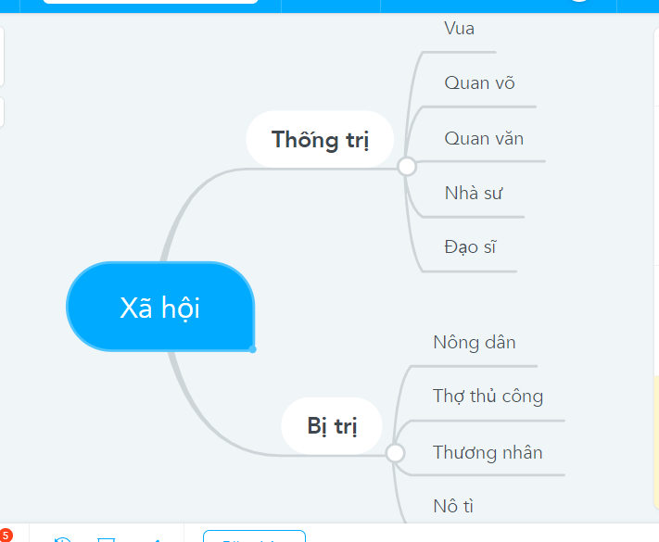
BÀI 14: CÔNG CUỘC XÂY DỰNG VÀ BẢO VỆ ĐẤT NƯỚC THỜI NGÔ – ĐINH - TIỀN LÊ (939 – 1009)
5. Đời sống xã hội và văn hóa thời Đinh -Tiền Lê
PHIẾU HỌC TẬP SỐ 5
1. Đời sống xã hội thời Ngô – Đinh – Tiền Lê có điểm gì nổi bật?
2. Đời sống văn hóa thời Ngô – Đinh – Tiền Lê có điểm gì nổi bật?

Slide 17
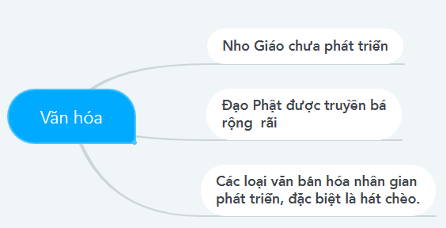
BÀI 14: CÔNG CUỘC XÂY DỰNG VÀ BẢO VỆ ĐẤT NƯỚC THỜI NGÔ – ĐINH - TIỀN LÊ (939 – 1009)
5. Đời sống xã hội và văn hóa thời Đinh -Tiền Lê
PHIẾU HỌC TẬP SỐ 5
1. Đời sống xã hội thời Ngô – Đinh – Tiền Lê có điểm gì nổi bật?
2. Đời sống văn hóa thời Ngô – Đinh – Tiền Lê có điểm gì nổi bật?

Slide 18
BÀI 14: CÔNG CUỘC XÂY DỰNG VÀ BẢO VỆ ĐẤT NƯỚC THỜI NGÔ – ĐINH - TIỀN LÊ (939 – 1009)
1. Ngô Quyền dựng nền độc lập
2. Công cuộc thống nhất đất nước của Đinh Bộ Lĩnh và sự thành lập của nhà Đinh
3. Cuộc kháng chiến chống Tống thời Tiền Lê (năm 981)
4. Tổ chức chính quyền thời Đinh -Tiền Lê
5. Đời sống xã hội và văn hóa thời Đinh -Tiền Lê
HOẠT ĐỘNG LUYỆN TẬP
(CHỌN 01 TRONG 2 TRÒ CHƠI)

Slide 19
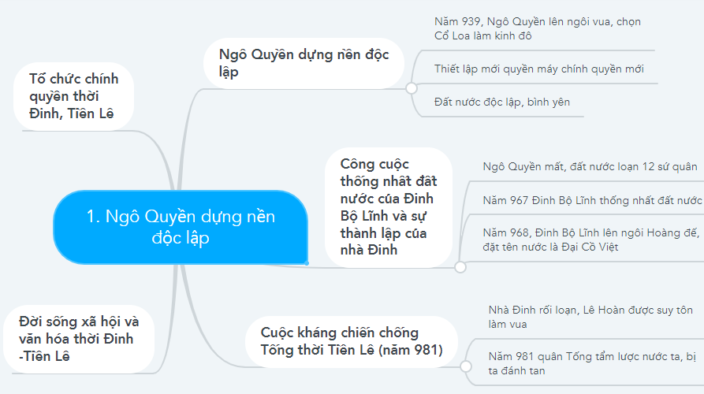
Củng cố bài

Slide 20
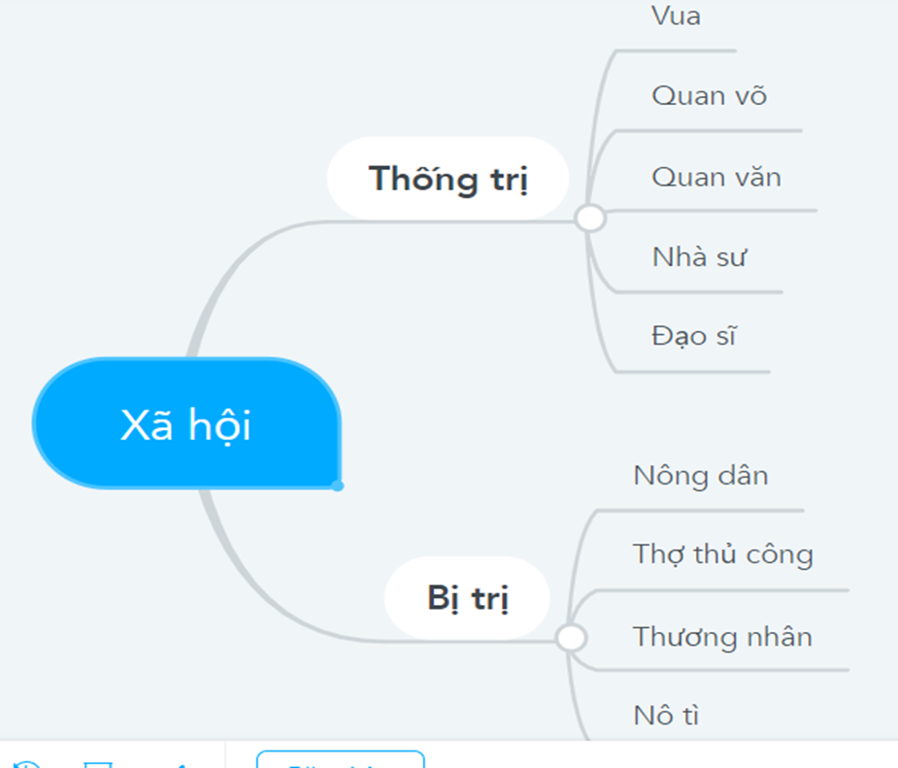
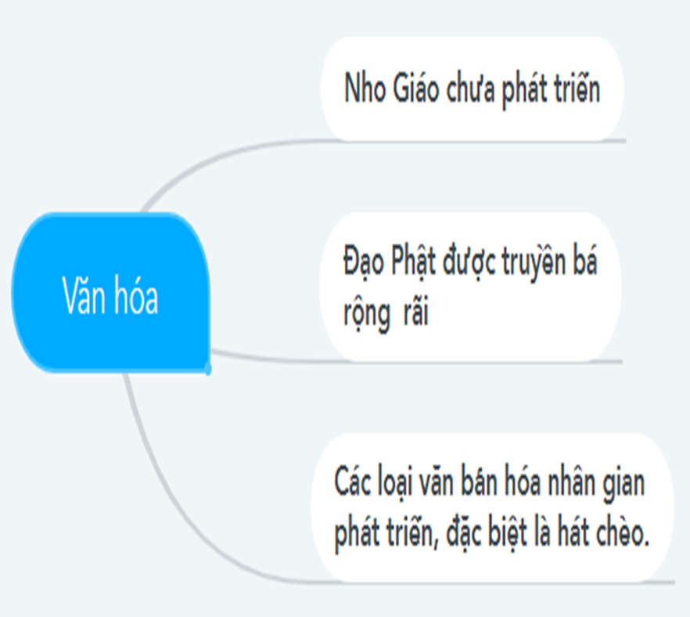

Slide 21




HOẠT ĐỘNG LUYỆN TẬP
BÀI 1. VÒNG QUAY
MAY MẮN
8
7
7
9
10
8
1
2
3
9
7
STOP
4
5
6
PLAY

Slide 22






Câu 1. Bộ máy nhà nước thời Ngô, ở các địa phương do ai đứng đầu?
A. Các quan thứ sử
B. Nhà vua
C . Các quan văn
D. Các quan võ
Sile chính

Slide 23

2. “Loạn 12 sứ quân’’ gây ra nguy cơ lớn nhất cho đất nước là?
A . Kinh tế suy sụp
B. Ngoại xâm đe dọa.
C. Nhân dân đói khổ
D. Đất nước bất ổn
Sile chính

Slide 24
Câu 3. Đố ai trên Bạch Đằng giang
Làm cho cọc nhọn dọc ngang sáng ngời
Phá quân Nam Hán tơi bời
Gươm thần độc lập giữa trời vang lên
A. Lê Lợi
B. Lê Hoàn
C. Trần Quốc Tuấn
D. Ngô Quyền
Sile chính

Slide 25
Câu 4. Việc làm nào dưới đây của Ngô Quyền chứng tỏ ông nêu cao ý chí xây dựng chính quyền độc lập?
A. Xưng là Tiết độ sứ
B. Làm Tiết độ sứ
C. Lập triều đình quân chủ.
D. Đóng đô ở Cổ Loa..
Sile chính

Slide 26
Câu 5. Vua nào thưở bé chăn trâu
Trường Yên một ngọn cờ lau tập tành
Sứ quân dẹp loạn phân tranh
Dựng nền thống nhất sử xanh còn truyền
.
A. Trần Thái Tổ
B. Đinh Bộ Lĩnh
C. Lê Thánh Tông
D. Lê Lợi
Sile

Slide 27
Câu 6. Đinh Bộ Lĩnh lập căn cứ của mình ở đâu để dẹp loạn 12 sứ quân?
Cổ Loa
B. Phong Châu
D. Hoa Lư ( Linh Bình)
C. Bạch Hạc
Sile chính

Slide 28
BÀI 2: Ô CHỮ KỲ DIỆU
 | B | Ạ | C | H | Đ | Ằ | N | G
T | I | Ế | T | Đ | Ộ | S | Ứ
 | Đ | I | N | H | C | Ô | N | G | T | R | Ứ
 | B | Ô | N | G | L | A | U
 |  |  | N | H | Â | N | D | Â | N
 |  |  |  |  | P | H | O | N | G | C | H | Â | U
1
1
2
2
3
3
4
4
5
5
6
6
2.Sau khi xưng vương Ngô Quyền đã quyết định bỏ chức gì của phong kiến phương Bắc?
5. Đinh Bộ Lĩnh dẹp được 12 sứ quân nhờ sự ủng hộ của ai?
3. Thứ sử Hoan Châu là ai?
4. Thuở bé Đinh Bộ Lĩnh lấy gì làm cờ?
1.Ngô Quyền chiến thắng quân Nam Hán trên sông nào?
6. Kiều Công Hãn là Thứ sử châu nào?

Slide 29
Bài 3. Hãy hoàn thiện các thông tin ở cột sự kiện (A) (thời Ngô – Đinh – Tiền Lê) tương ứng với ý nghĩa (B) theo nội dung dưới đây:
 | Sự kiện (A) | Ý nghĩa (B)
a | ? | Mở đầu thời kì dựng nền độc lập.
b | ? | Khởi xướng quá trình thống nhất đất nước.
c | ? | Nền độc lập của đất nước được giữ vững.

Slide 30
 | Sự kiện (A) | Ý nghĩa (B)
a | Năm 939, Ngô Quyền xưng vương, bỏ chức Tiết độ sứ và đóng đô ở Cổ Loa. | Mở đầu thời kì dựng nền độc lập.
b | Đinh Bộ Lĩnh dẹp loạn 12 sứ quân | Khởi xướng quá trình thống nhất đất nước.
c | Năm 981, Lê Hoàn đánh thắng quân Tống. | Nền độc lập của đất nước được giữ vững.

Slide 31
HOẠT ĐỘNG VẬN DỤNG
Hãy chọn và giới thiệu một nhân vật lịch sử đã có công dựng nước hoặc giữ nước thời Ngô – Đinh – Tiền Lê. Điều gì khiến em khâm phục, muốn học tập hoặc noi gương nhân vật đó?

Slide 32
HƯỚNG DẪN VỀ NHÀ:
- Học bài theo câu hỏi cuối SGK.
- Làm bài trong vở bài tập.
Sưu tầm tranh ảnh, tư liệu về thời Đinh-Tiền Lê.
Chuẩn bị bài 15.

Slide 33


CHÀO CÁC EM, HẸN GẶP LẠI

